Slide 1
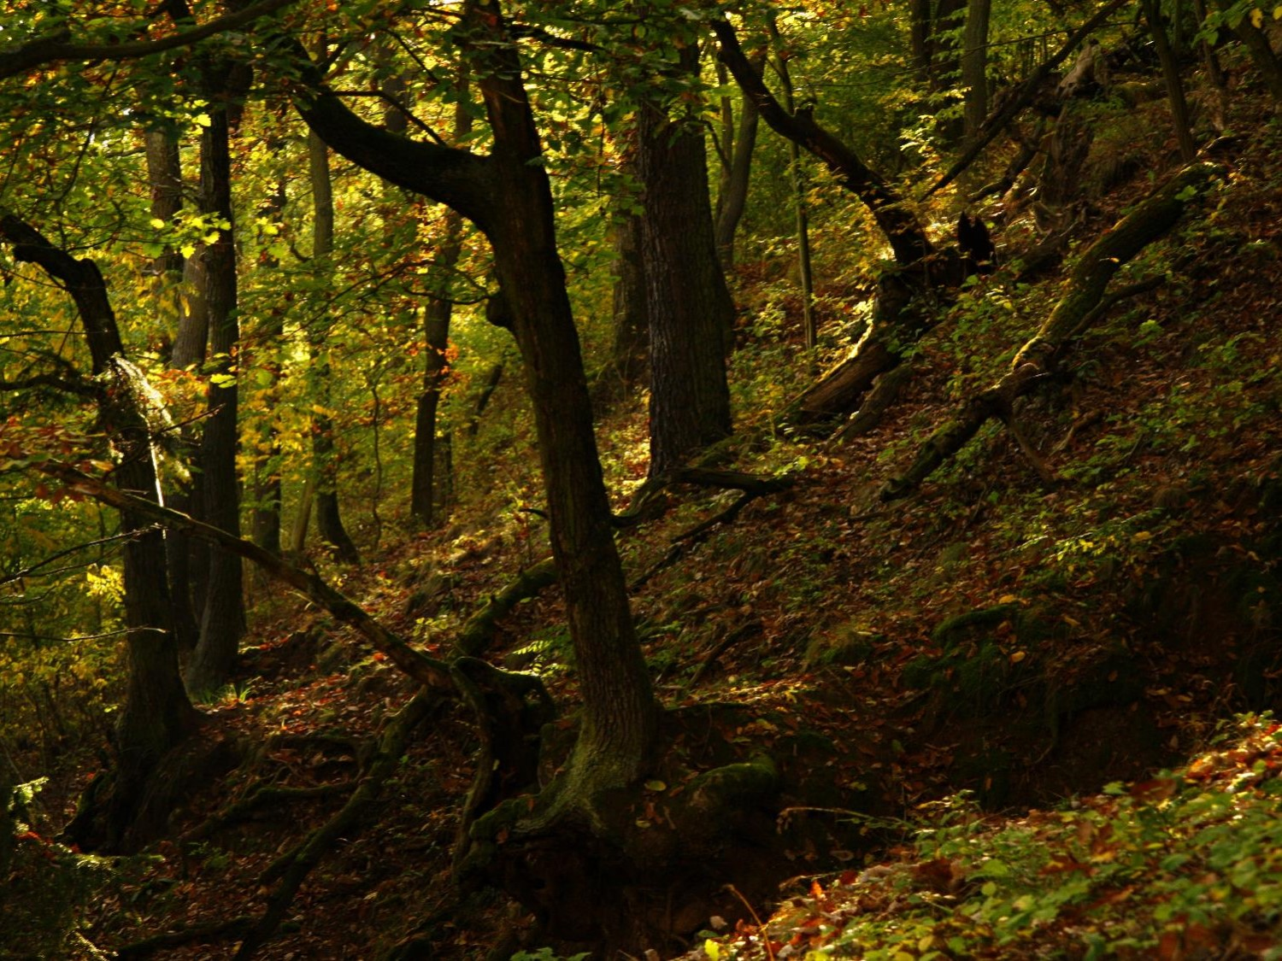
Starobylé výmladkové lesy a jejich význam v současné krajině
Michal Friedl
Antonín Buček, Petr Maděra, Linda Černušáková, Tomáš Slach, Jan Lacina, Martin Machala, Martin Svátek, Daniel Volařík, Zuzana Špinlerová, Jan Kadavý, Michal Kneifl, Robert Knott, Barbora Uherková, Aleš Kučera, Tomáš Mikita, Zdeněk Adamec, Michal Rybníček, Tomáš Kolář, Tomáš Komarov, Jan Smrček, Aneta Hrábková, Filip Viktorin, Miroslav Zakuťanský
Ústav lesnické botaniky, dendrologie a geobiocenologie, Lesnická a dřevařská fakulta, Mendelova univerzita v Brně

Slide 2
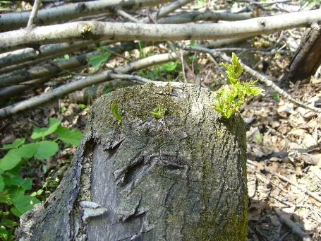
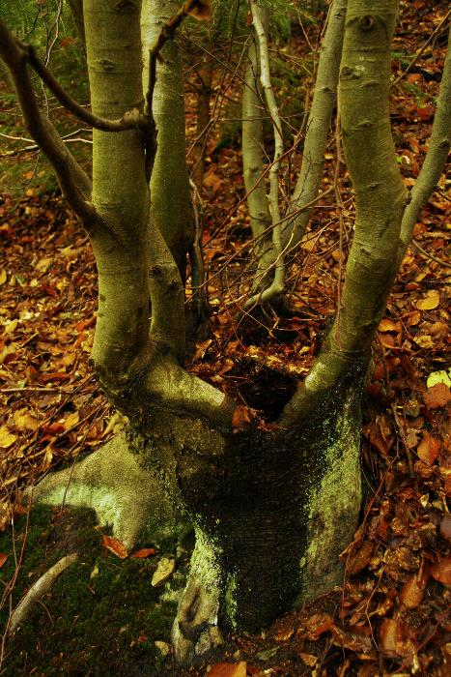
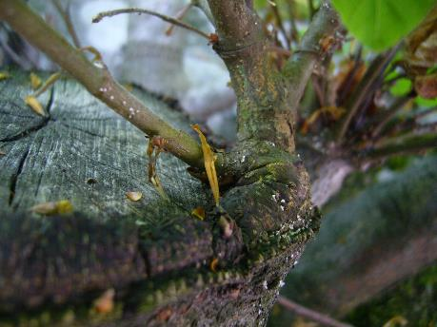
O co jde?
Vegetativní rozmnožování = výmladnost = pařezení
  schopnost některých druhů dřevin po setnutí regenerovat a obrážet z výmladků
Foto: Zuzana Špinlerová
Foto: Zuzana Špinlerová

Slide 3


O co jde?

Slide 4
Výmladná schopnost dřevin
Dřeviny mají různou výmladnou schopnost!
  Habr obecný, jilm habrolistý, lípy, olše lepkavá, vrby
  Duby, javor babyka, jilm drsný, olše šedá, jeřáb ptačí, topol černý, topol bílý
  Javor klen, javor mléč, topol osika
  Buk lesní, bříza bělokorá
A dokáží si ji podržet různě dlouhou dobu!
  Duby, lípy, habr, jilmy
Pařezová × kořenová výmladnost

Slide 5
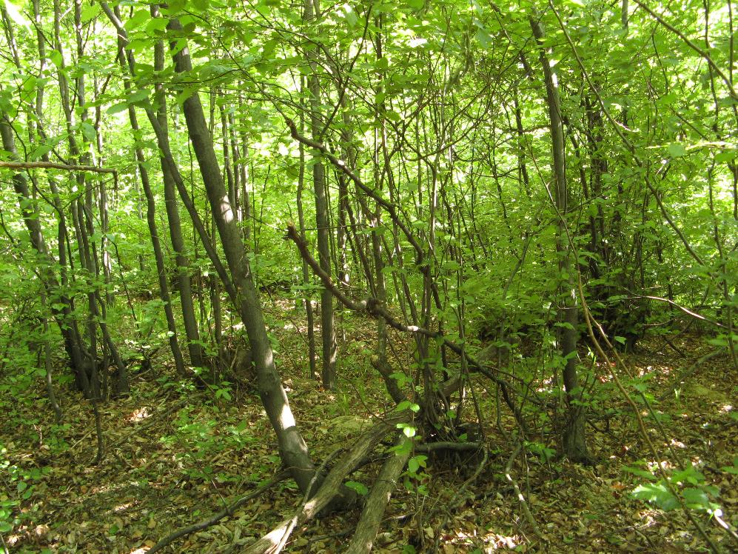
O co jde?
Nízký les = výmladkový les = pařezina
  dřeviny se obnovují vegetativně (nepohlavně)

Slide 6
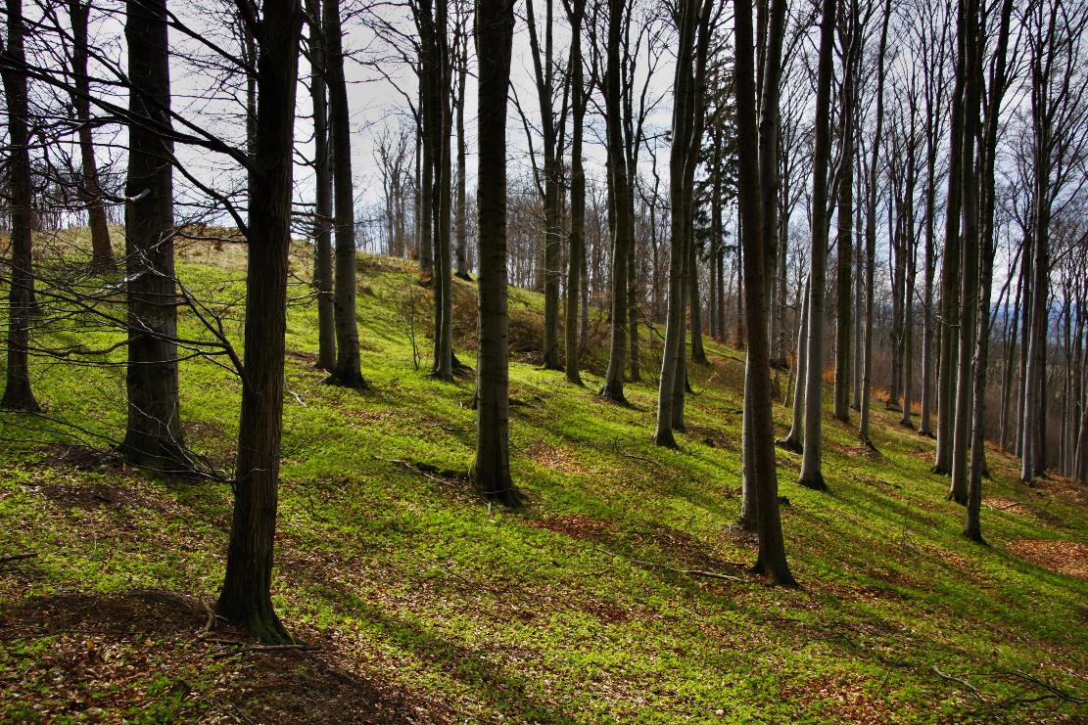
O co jde?
Vysoký les
  obnova dřevin probíhá generativní cestou (umělou, či přirozenou)

Slide 7
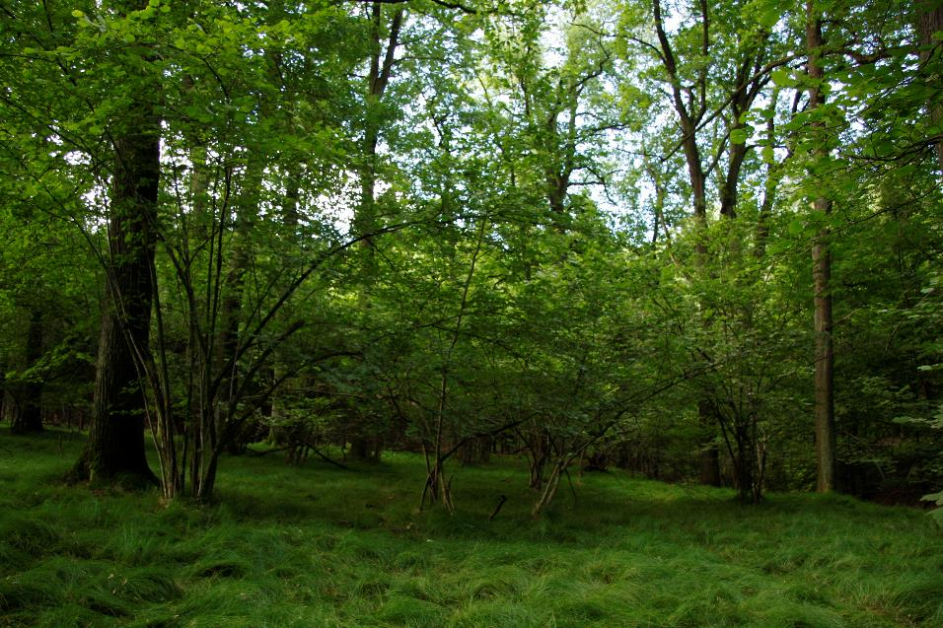
O co jde?
Střední les
  zpravidla víceetážový porost; nižší etáže výmladkového původu a
  s kratším obmýtím, vyšší etáž s výstavky generativního původu a
  s delším obmýtím

Slide 8
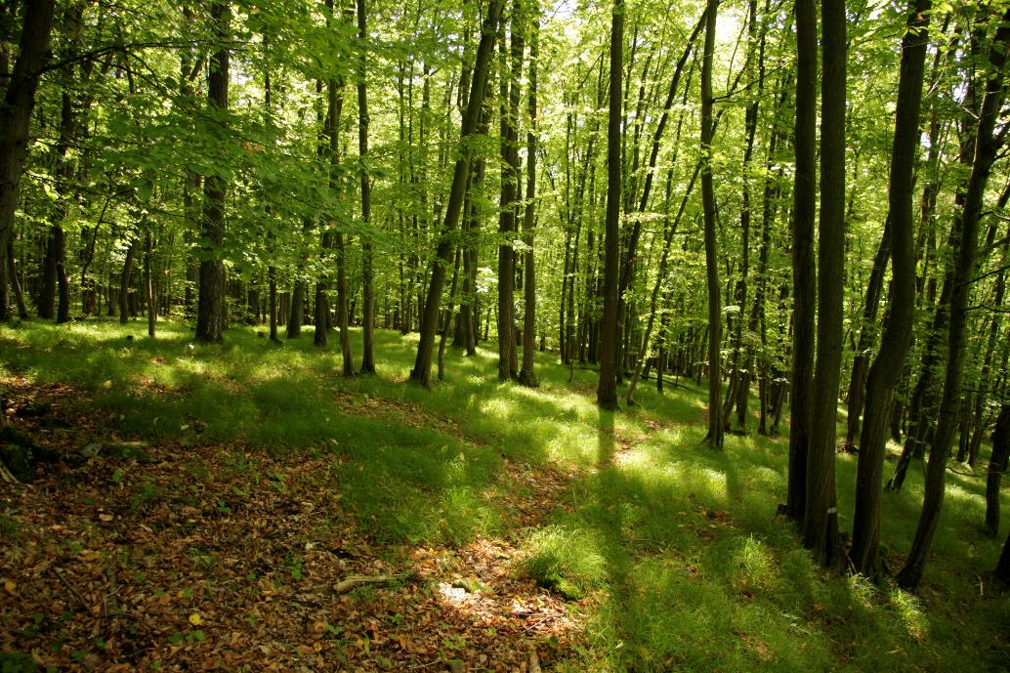
O co jde?
Nepravá kmenovina = předržená pařezina
  les výmladkového původu, který je postupným prořeďováním výmladků převáděn do podoby lesa vysokého

Slide 9
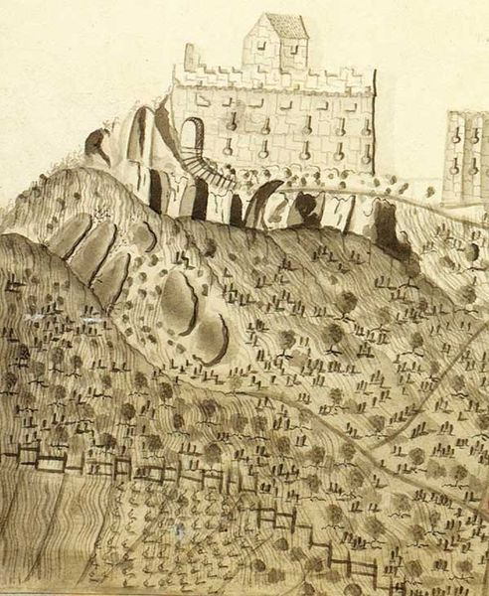
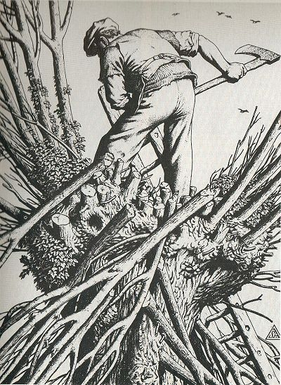
Starobylost pařezin
Starobylost lidského poznání schopnosti dřevin tvořit kořenové a pařezové výmladky dokládá již biblický text, vzniklý pravděpodobně v 10.–6. století před naším letopočtem.

Slide 10
Návrat do minulosti, nebo módní trend?
2007–2011
  Nízký a střední les – plnohodnotná alternativa hospodaření malých a středních vlastníků lesa
2007–2012
  Biodiverzita a cílový management ohrožených a chráněných druhů organismů v nízkých a středních lesích v soustavě Natura 2000 TARMAG
2012–2015
  Výmladkové lesy jako produkční a biologická alternativa budoucnosti COPPICE
2013–2016
  Starobylé výmladkové lesy, jejich význam a udržitelnost v kulturní krajině (NAKI)
2017–2019
  Pařezinové hospodářství Lesnického parku Křivoklátsko (GS LČR)
2017–2020
  Vliv tradičních způsobů hospodaření na stav pařezin (IGA)
2020–2022
  Tradiční a současné lesnické hospodaření v LP Křivoklátsko (GS LČR)
  Vliv historických a moderních způsobů hospodaření na stav pařezin (IGA)
  Mapování kulturního dědictví hospodářské činnosti člověka v lesích (NAKI II)
2023-2025
  IGA pastva - Vliv zvěře a hospodářských zvířat na aktivně obhospodařované pařeziny
2024-2026
  Obnova hospodaření tvarem lesa středního v kategorii lesů zvláštního určení

Slide 11
Výmladkové lesy a jejich historie
Výmladkové lesy neboli pařeziny vznikají vegetativní obnovou dřevin z pravidelně stínaných pařezů.
Počátek využití vegetativní reprodukce dřevin pro vznik lesů výmladkového původu lze umístit na konec mezolitu a počátek neolitu, do období, kdy u nás vznikala a začala se vyvíjet lidmi souvisle osídlená kulturní krajina.
Výmladkovým způsobem byla v minulosti obhospodařována většina lesních porostů nížin, teplých pahorkatin a vrchovin na území České republiky.
V 19. století začalo docházet k přeměně nízkých a středních lesů výmladkového původu na les vysoký.
Nepřímým převodem vznikly nepravé kmenoviny, které u nás v současné době na ploše lesů výmladkového původu převažují.

Slide 12
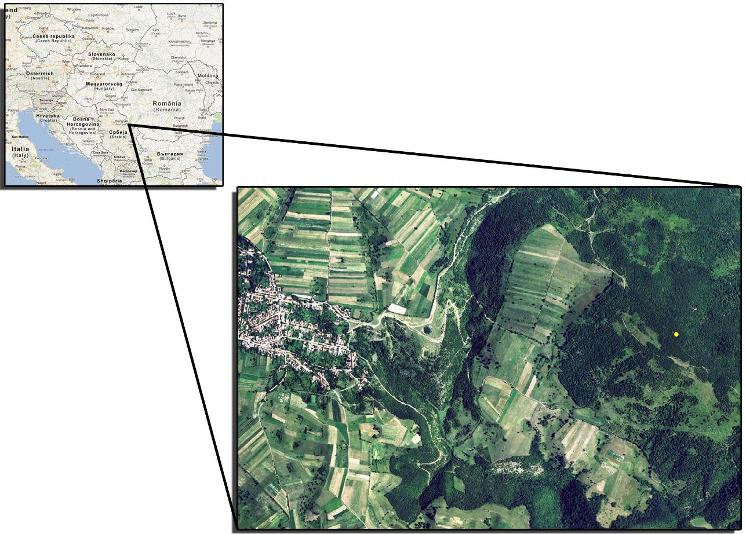
Analogie v Banátu

Slide 13
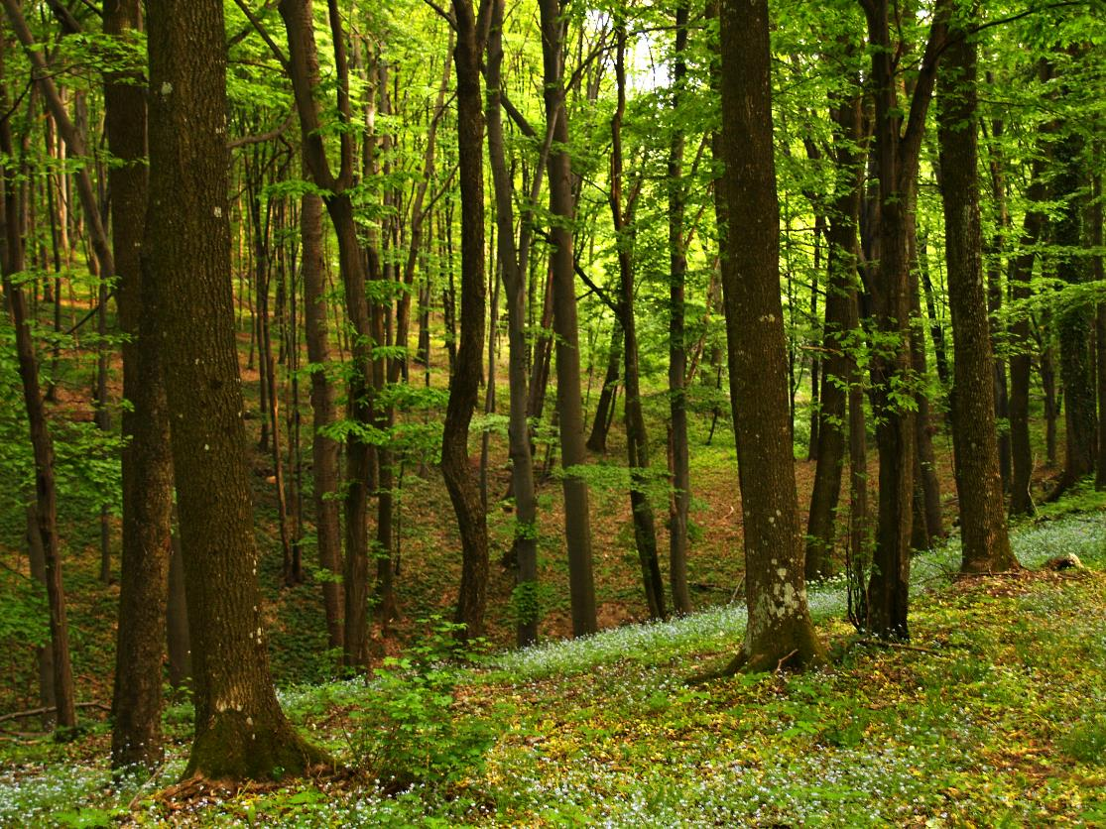
Analogie v Banátu
Les vysoký

Slide 14
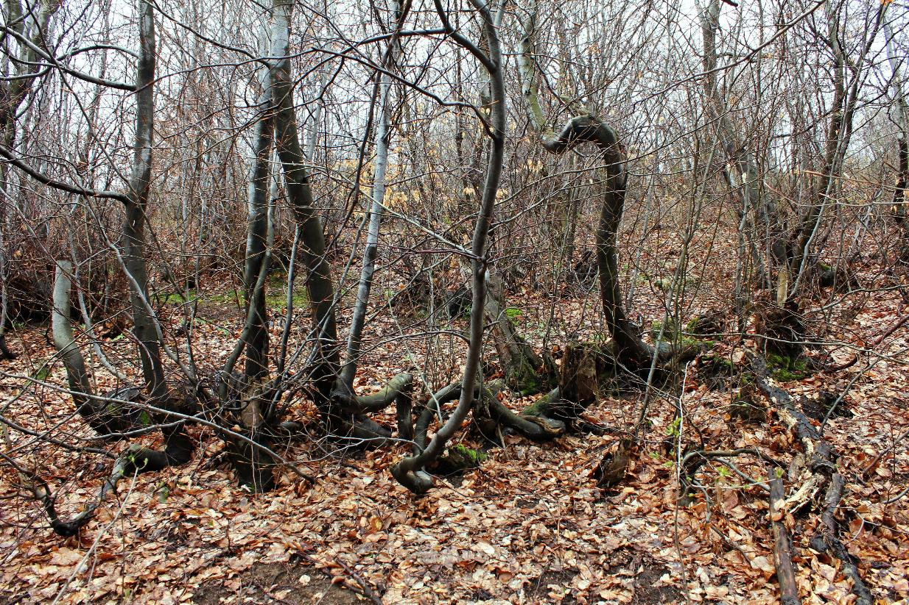
Analogie v Banátu
Aktivní pařeziny

Slide 15
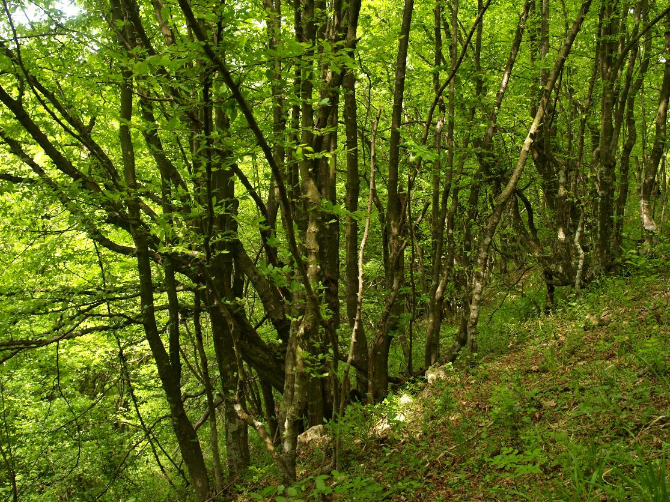
Analogie v Banátu
Opuštěné, „zdánlivé“ pařeziny

Slide 16
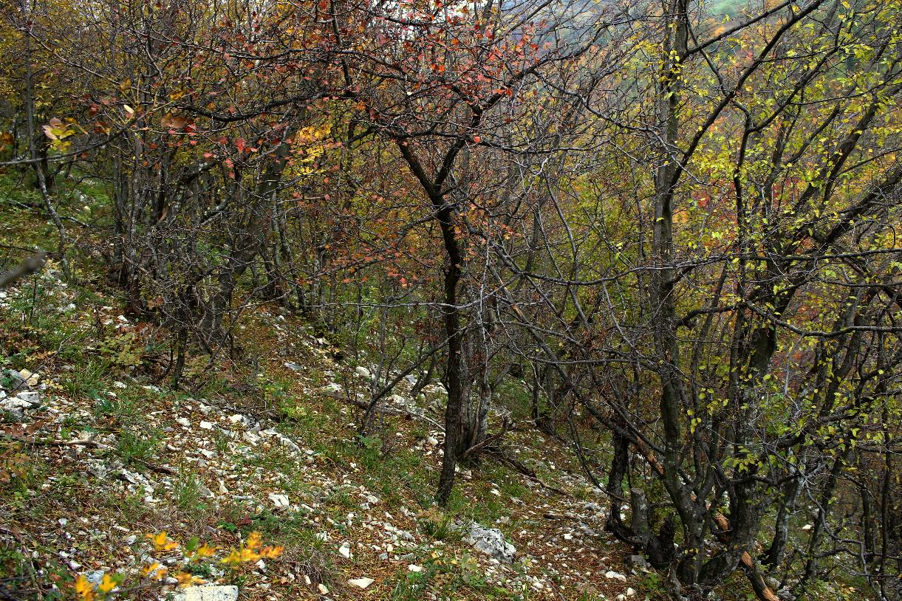
Analogie v Banátu
Křoviny

Slide 17
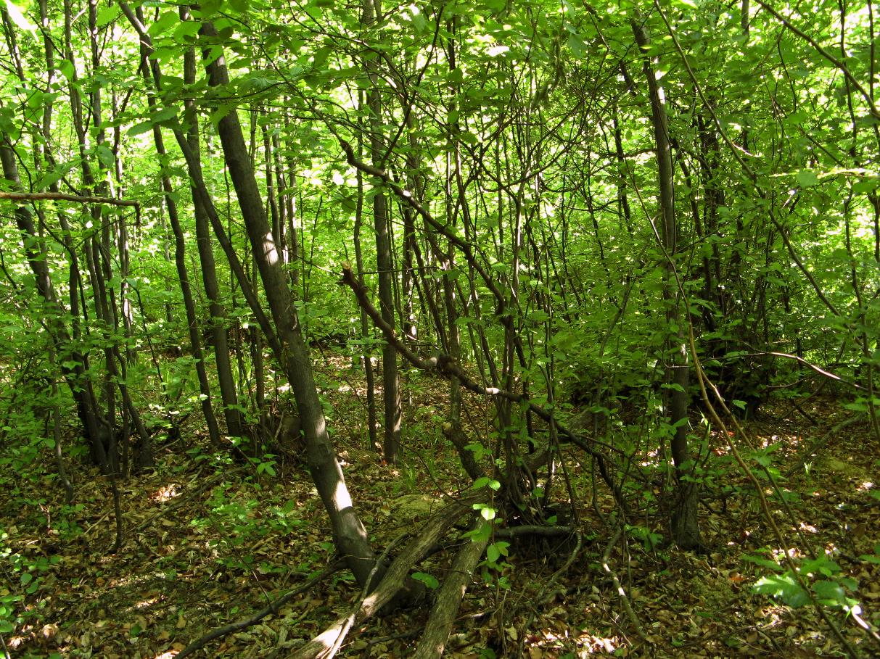
Analogie v Banátu

Slide 18
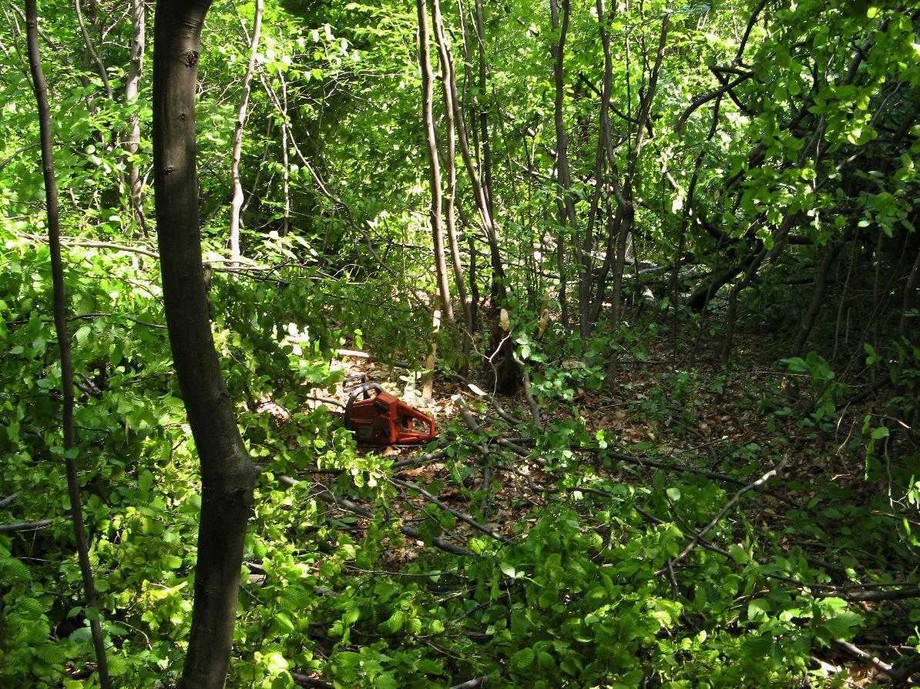
Analogie v Banátu

Slide 19
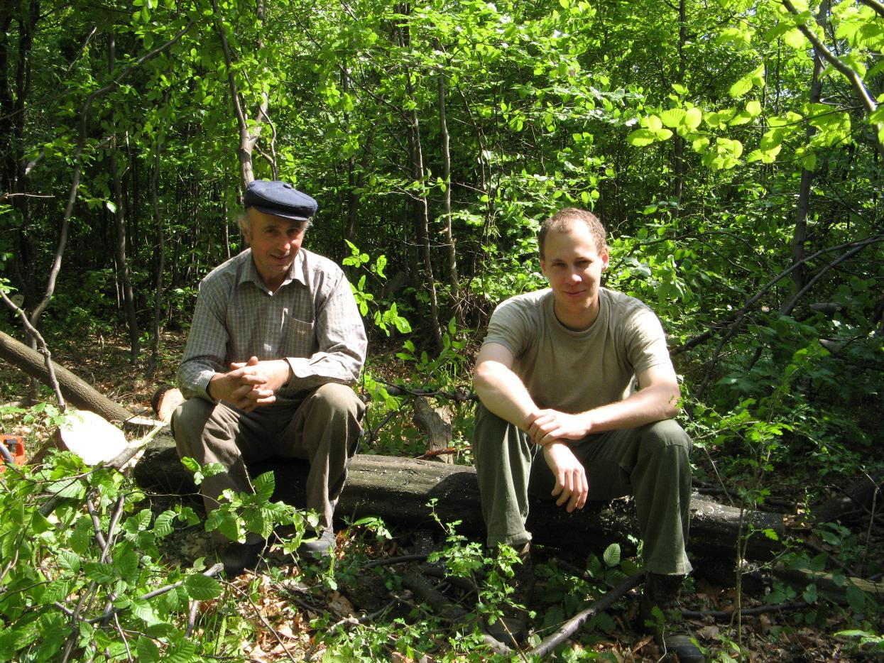
Analogie v Banátu

Slide 20
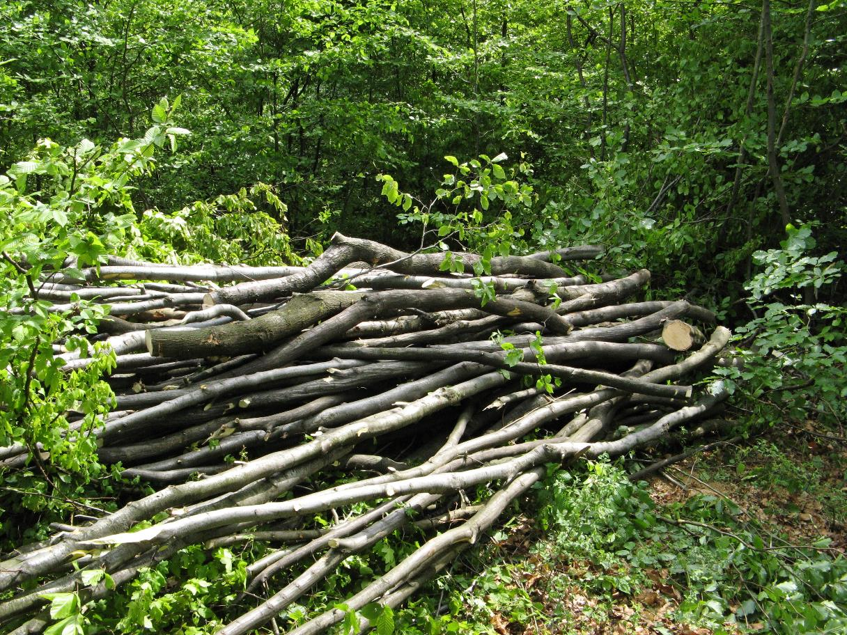
Analogie v Banátu

Slide 21
Analogie v Banátu

Slide 22
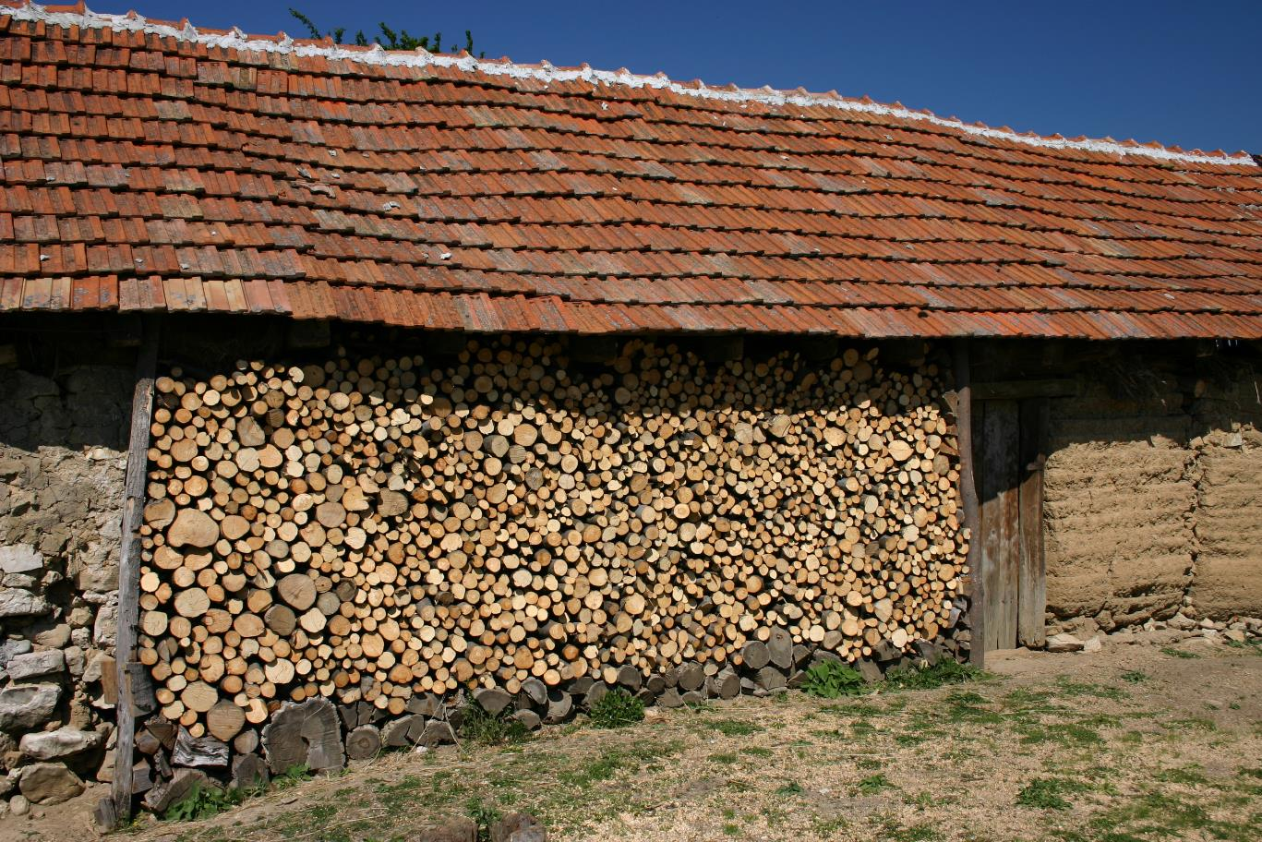
Analogie v Banátu

Slide 23
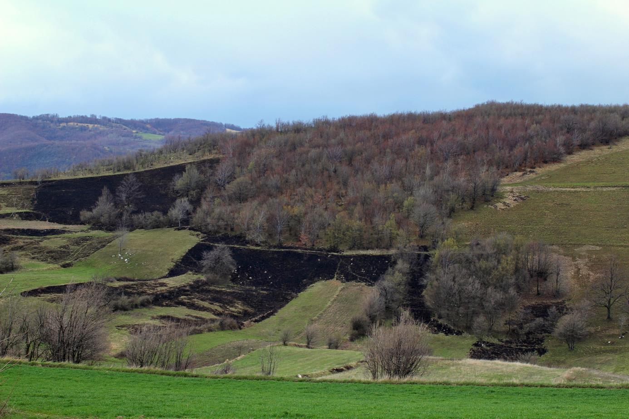
Analogie v Banátu

Slide 24
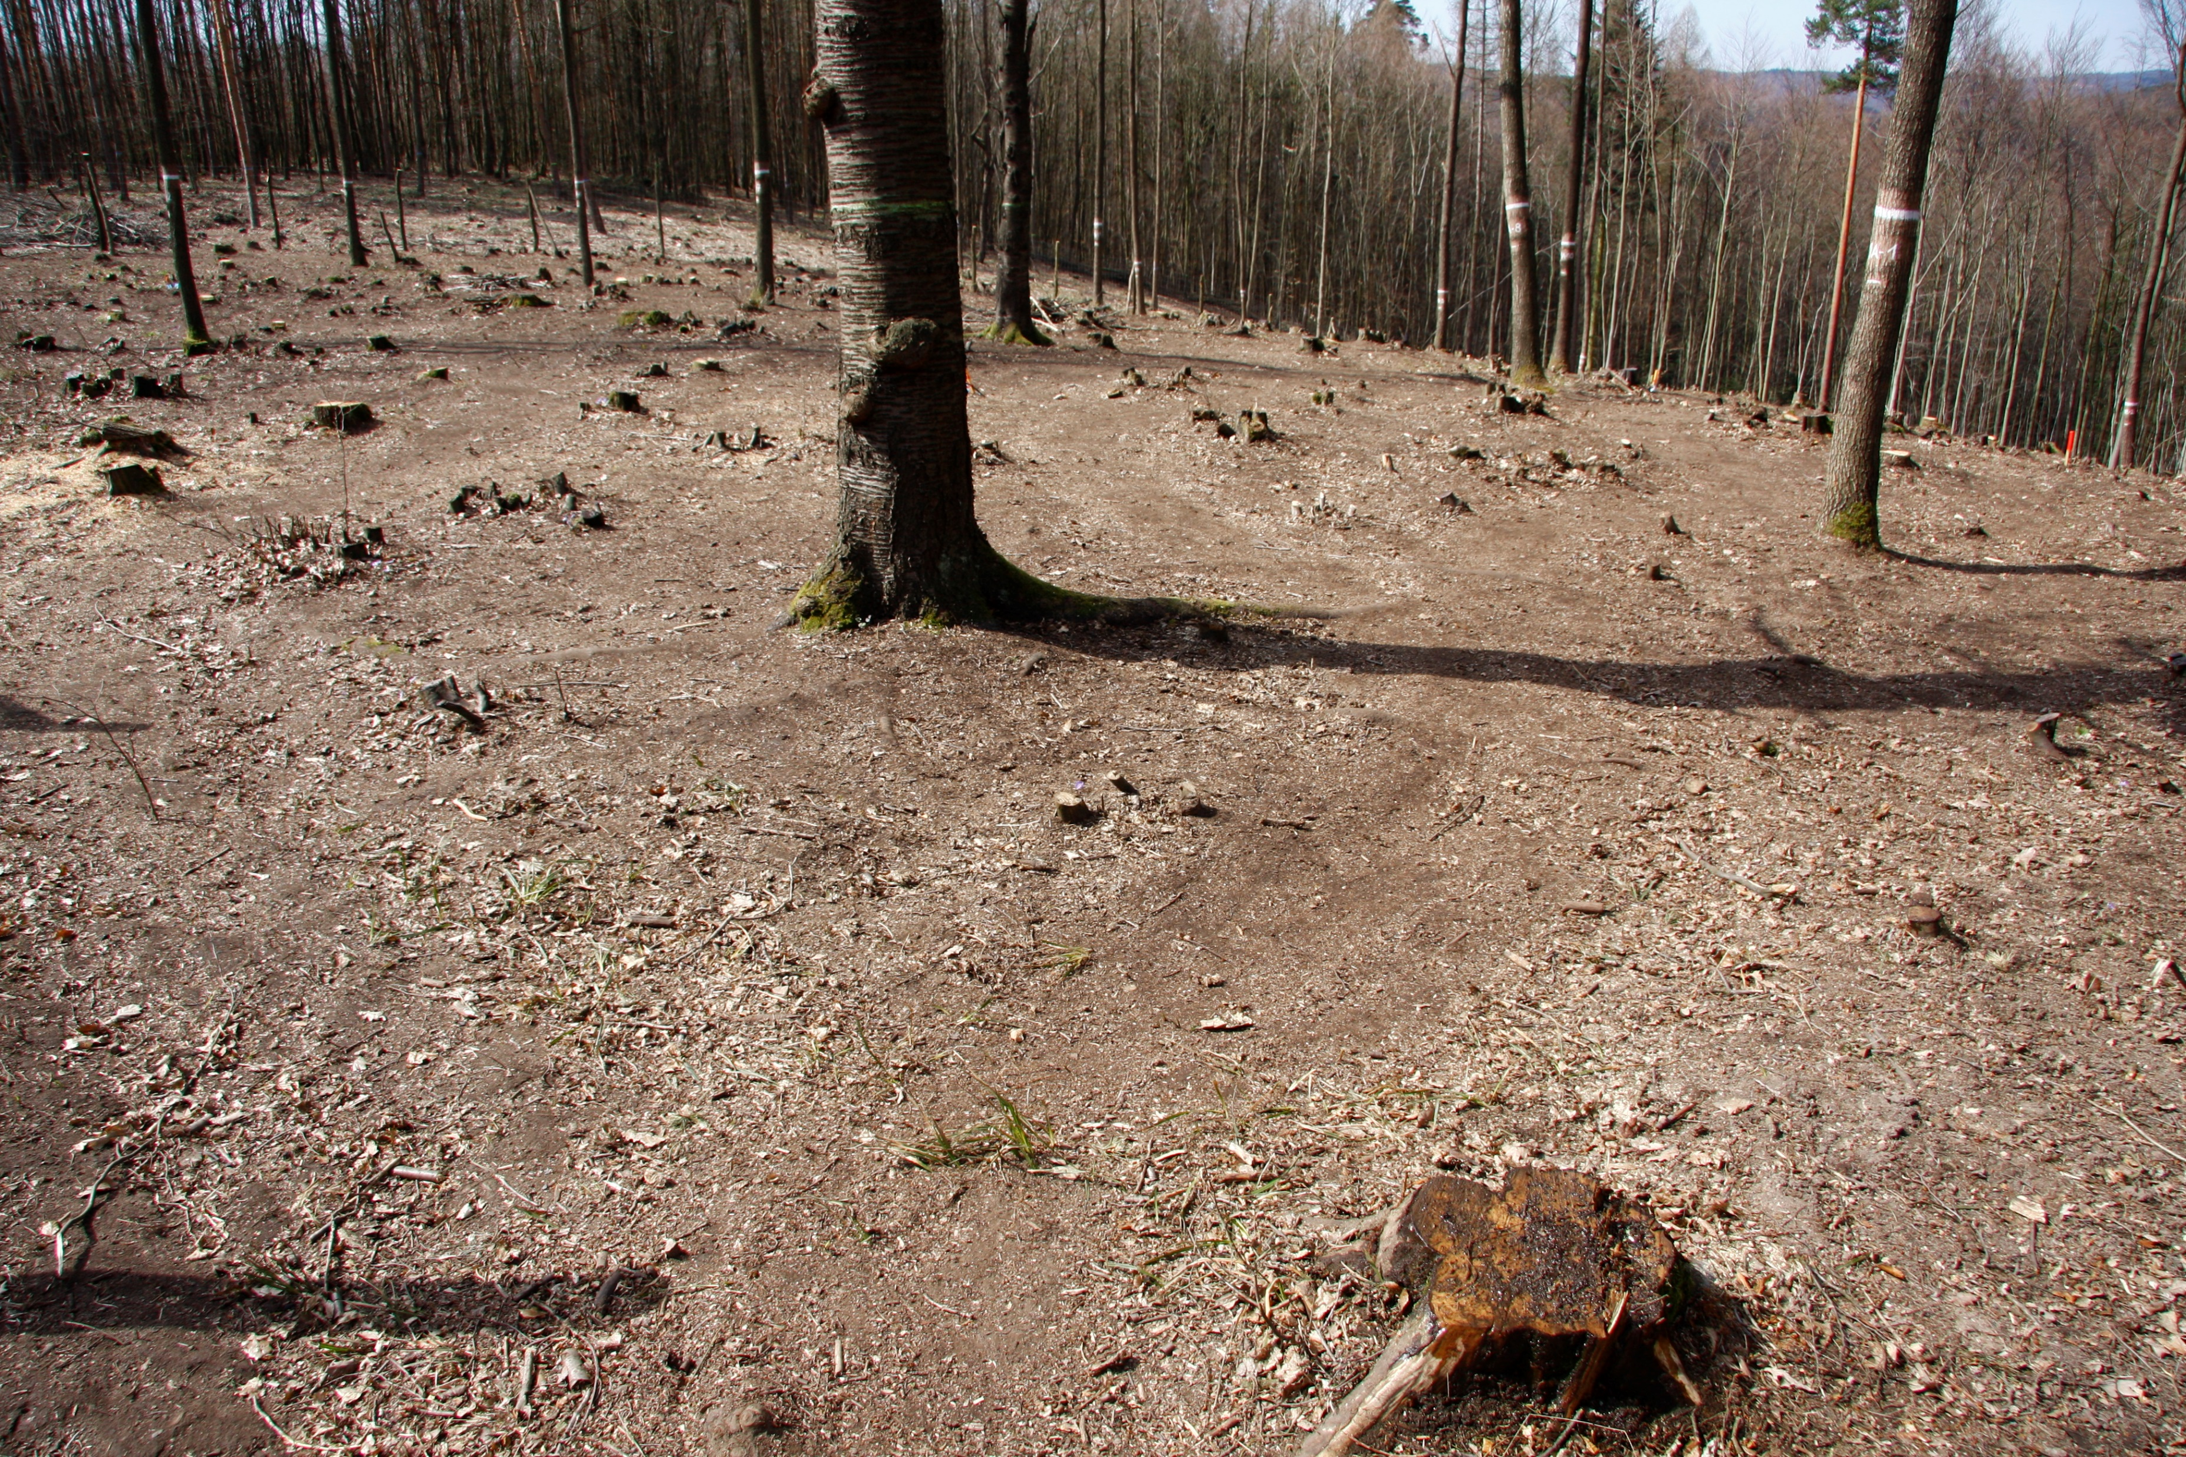
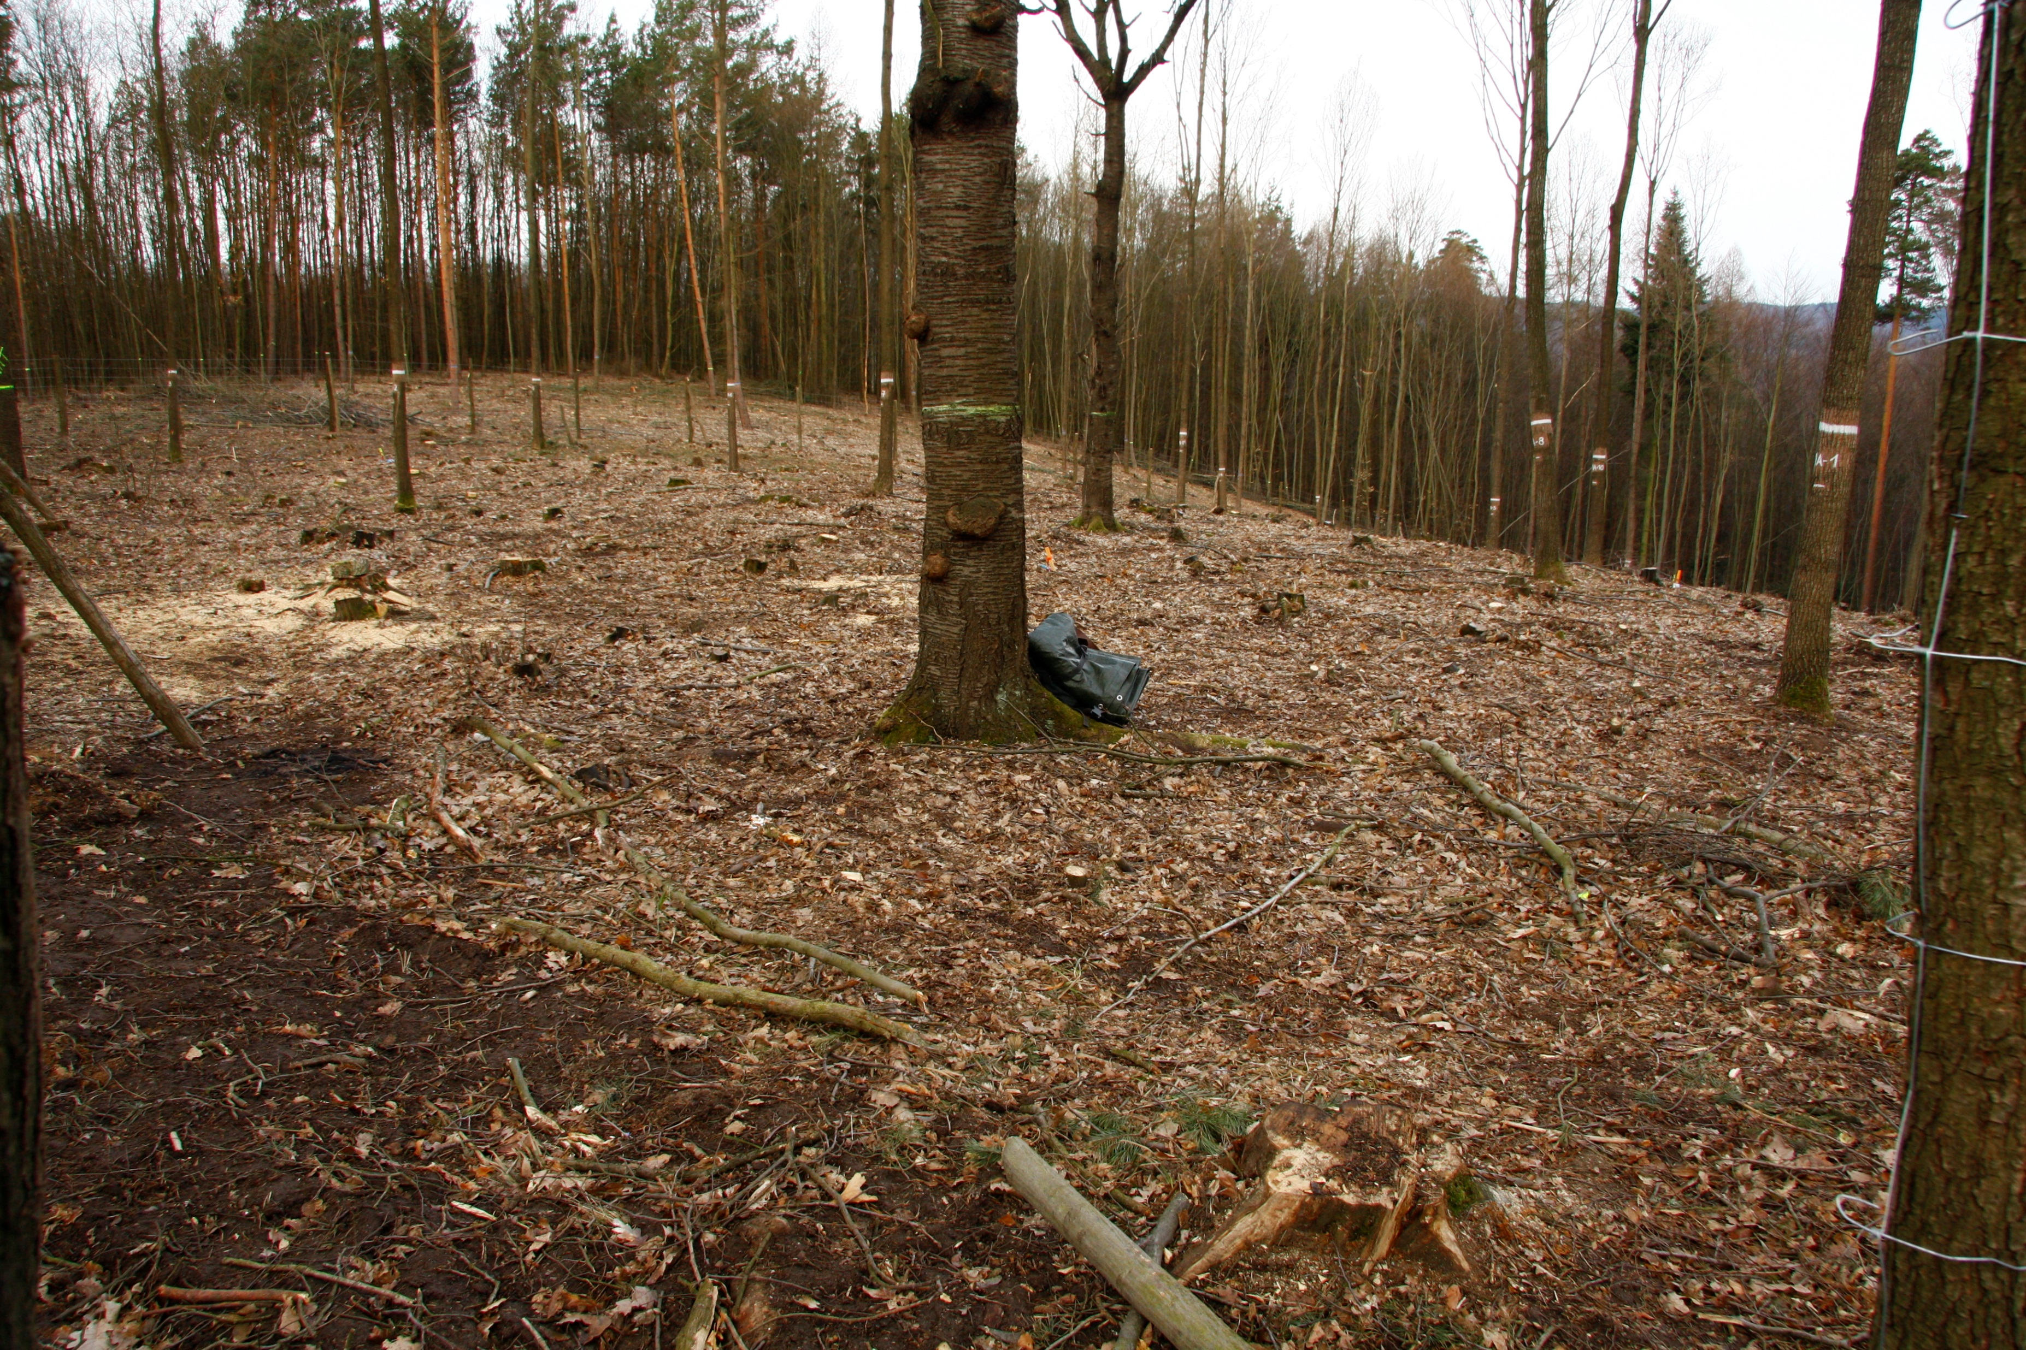
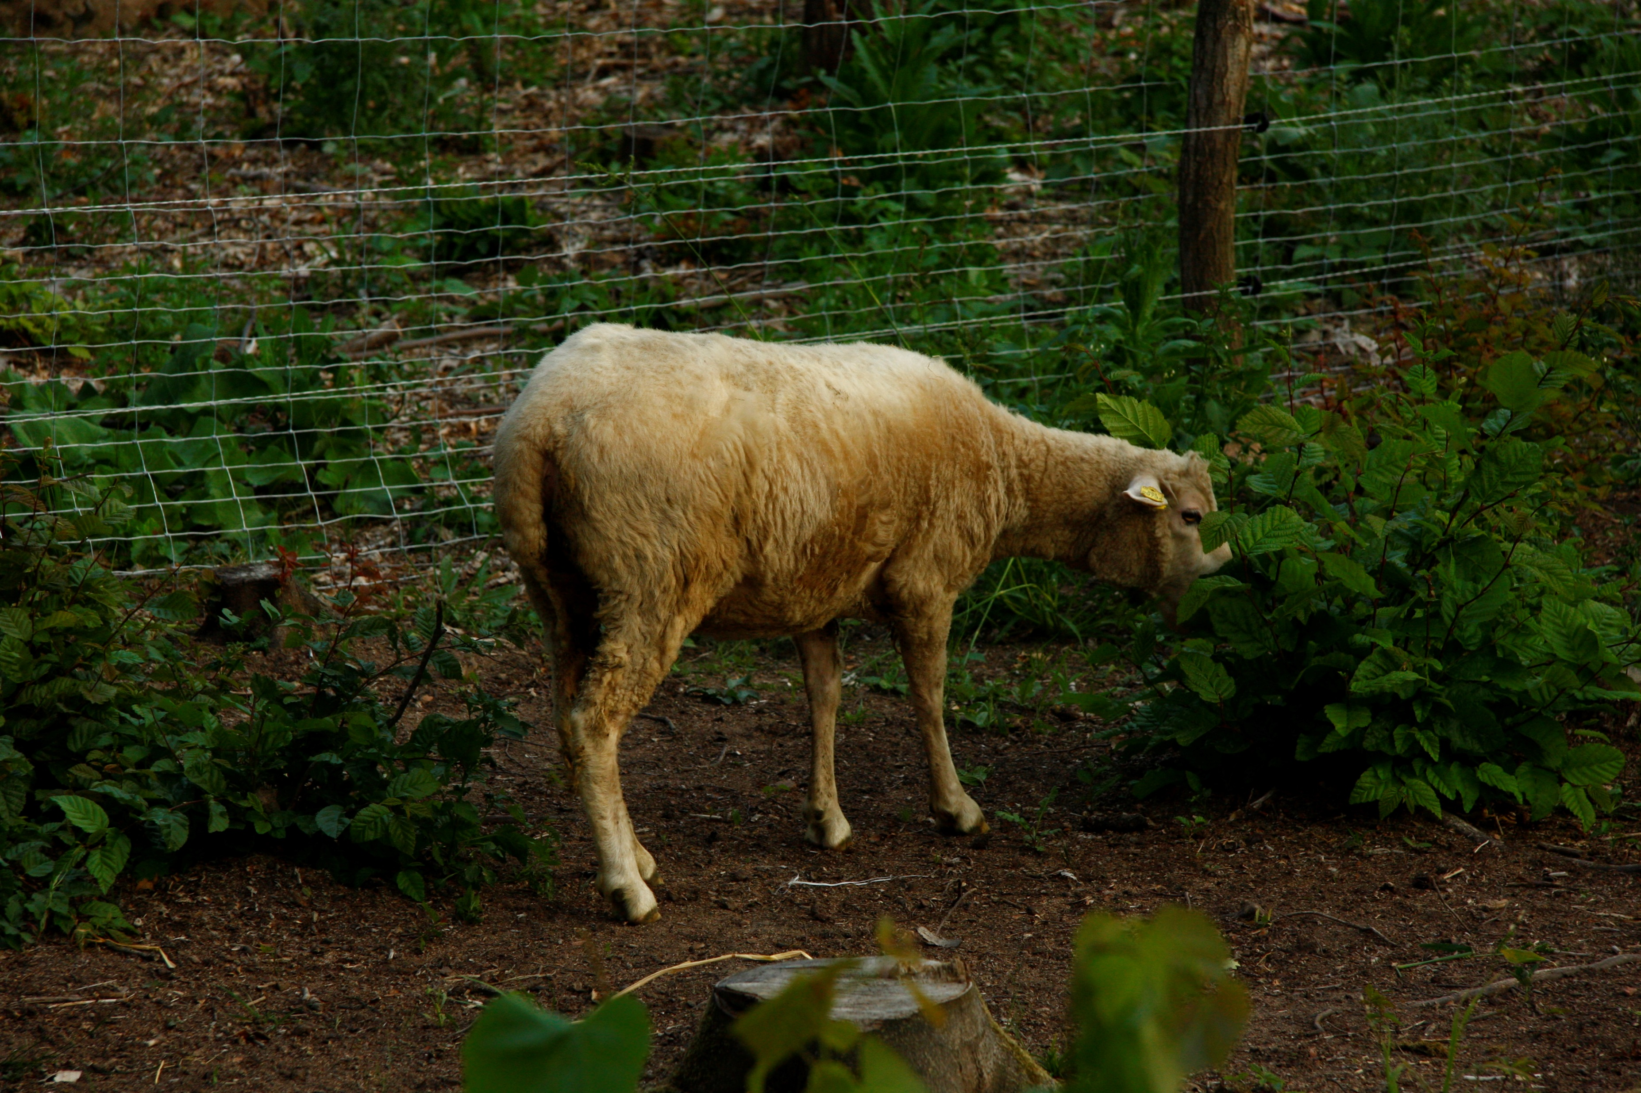
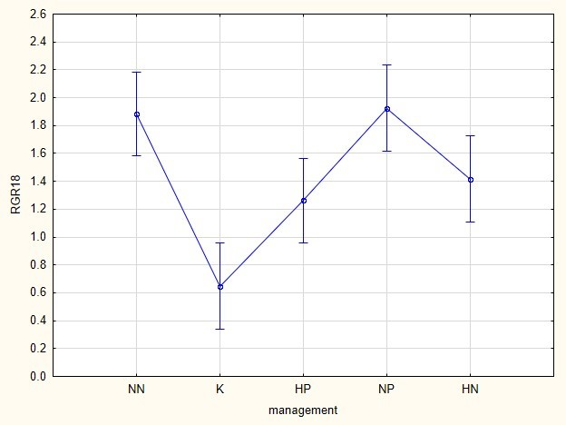
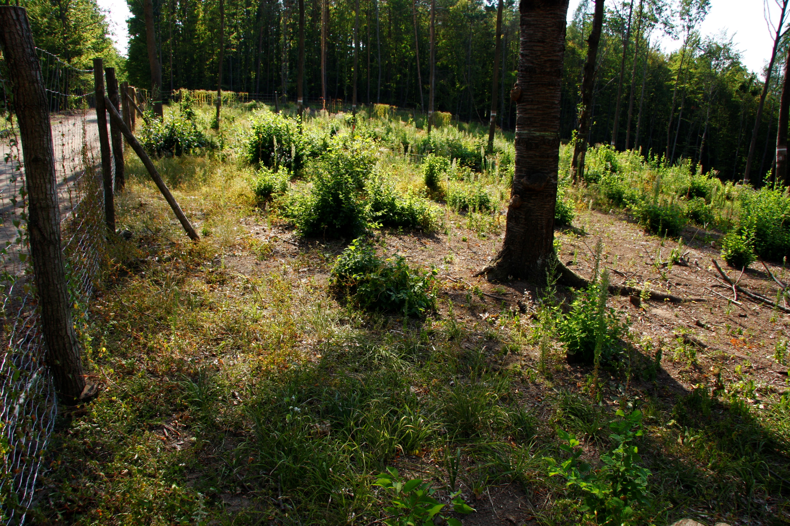
Další typy hospodaření
nehrabáno,
nepaseno
kontrola
hrabáno,
paseno
nehrabáno,
paseno
hrabáno,
nepaseno

Slide 25
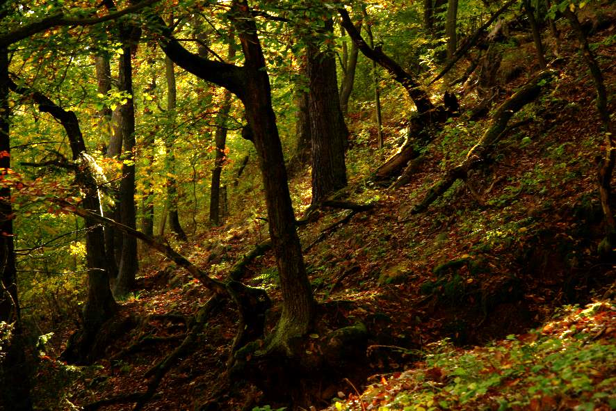
Co to vlastně jsou starobylé výmladkové lesy?
Lesní porosty výmladkového původu s dlouhodobým kontinuálním vývojem a zachovanými typickými přírodními a historickými prvky starých pařezin.
Rozhodující je především stav stromového patra – počet výmladkových polykormonů, tvořících základní a nejvýznamnější přírodní prvek starobylých pařezin.

Slide 26
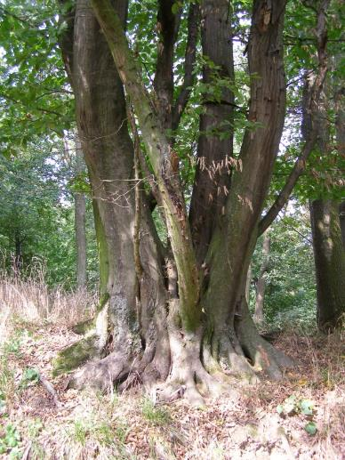
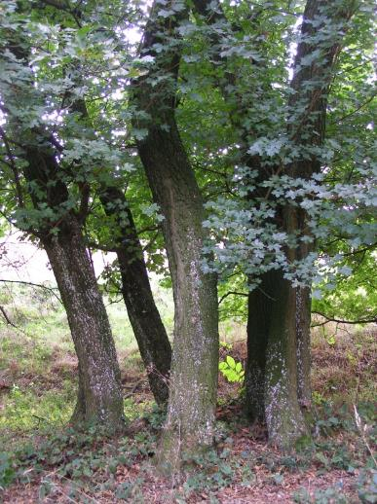
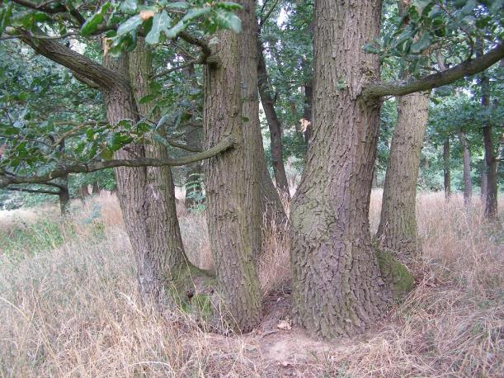
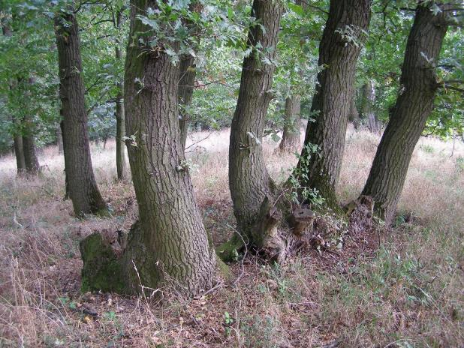
Přírodní prvky starobylých výmladkových lesů
Výmladkové polykormony - lokalita Želešický háj, Brno-venkov

Slide 27
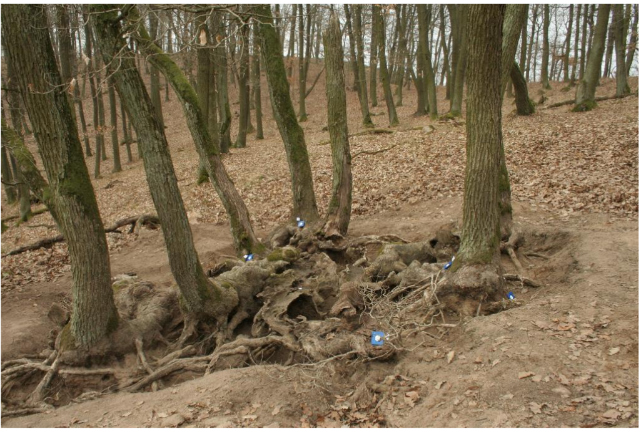
Přírodní prvky starobylých výmladkových lesů
Výmladkové polykormony – lokalita Lipina, NP Podyjí
Trochta, 2016

Slide 28
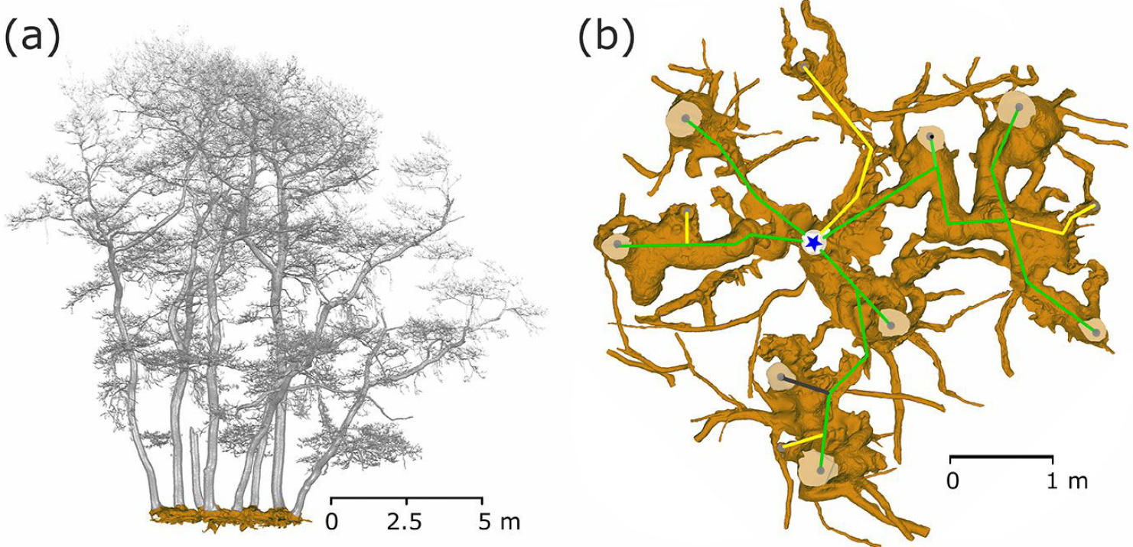
Přírodní prvky starobylých výmladkových lesů
Výmladkové polykormony – lokalita Lipina, NP Podyjí
Vrška a kol., 2015

Slide 29
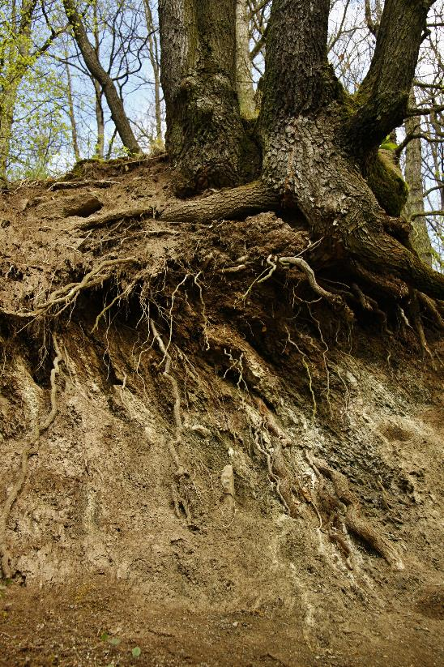
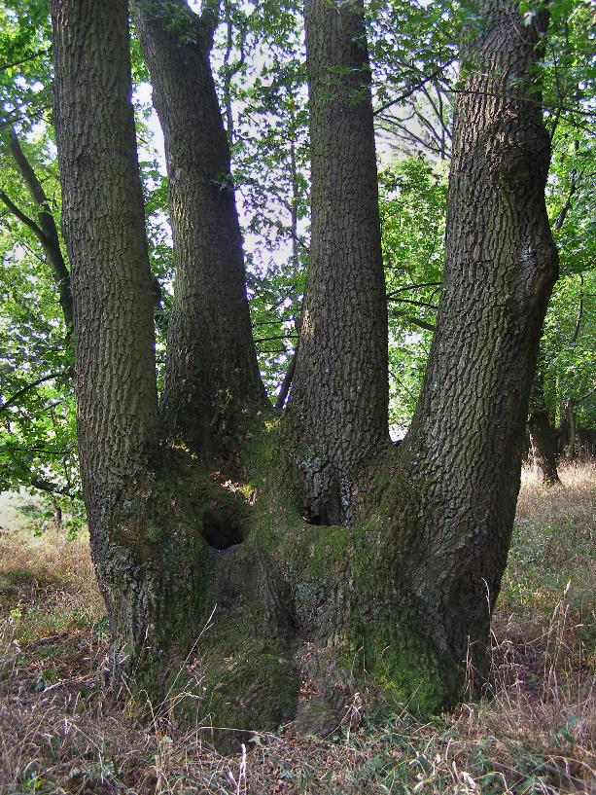
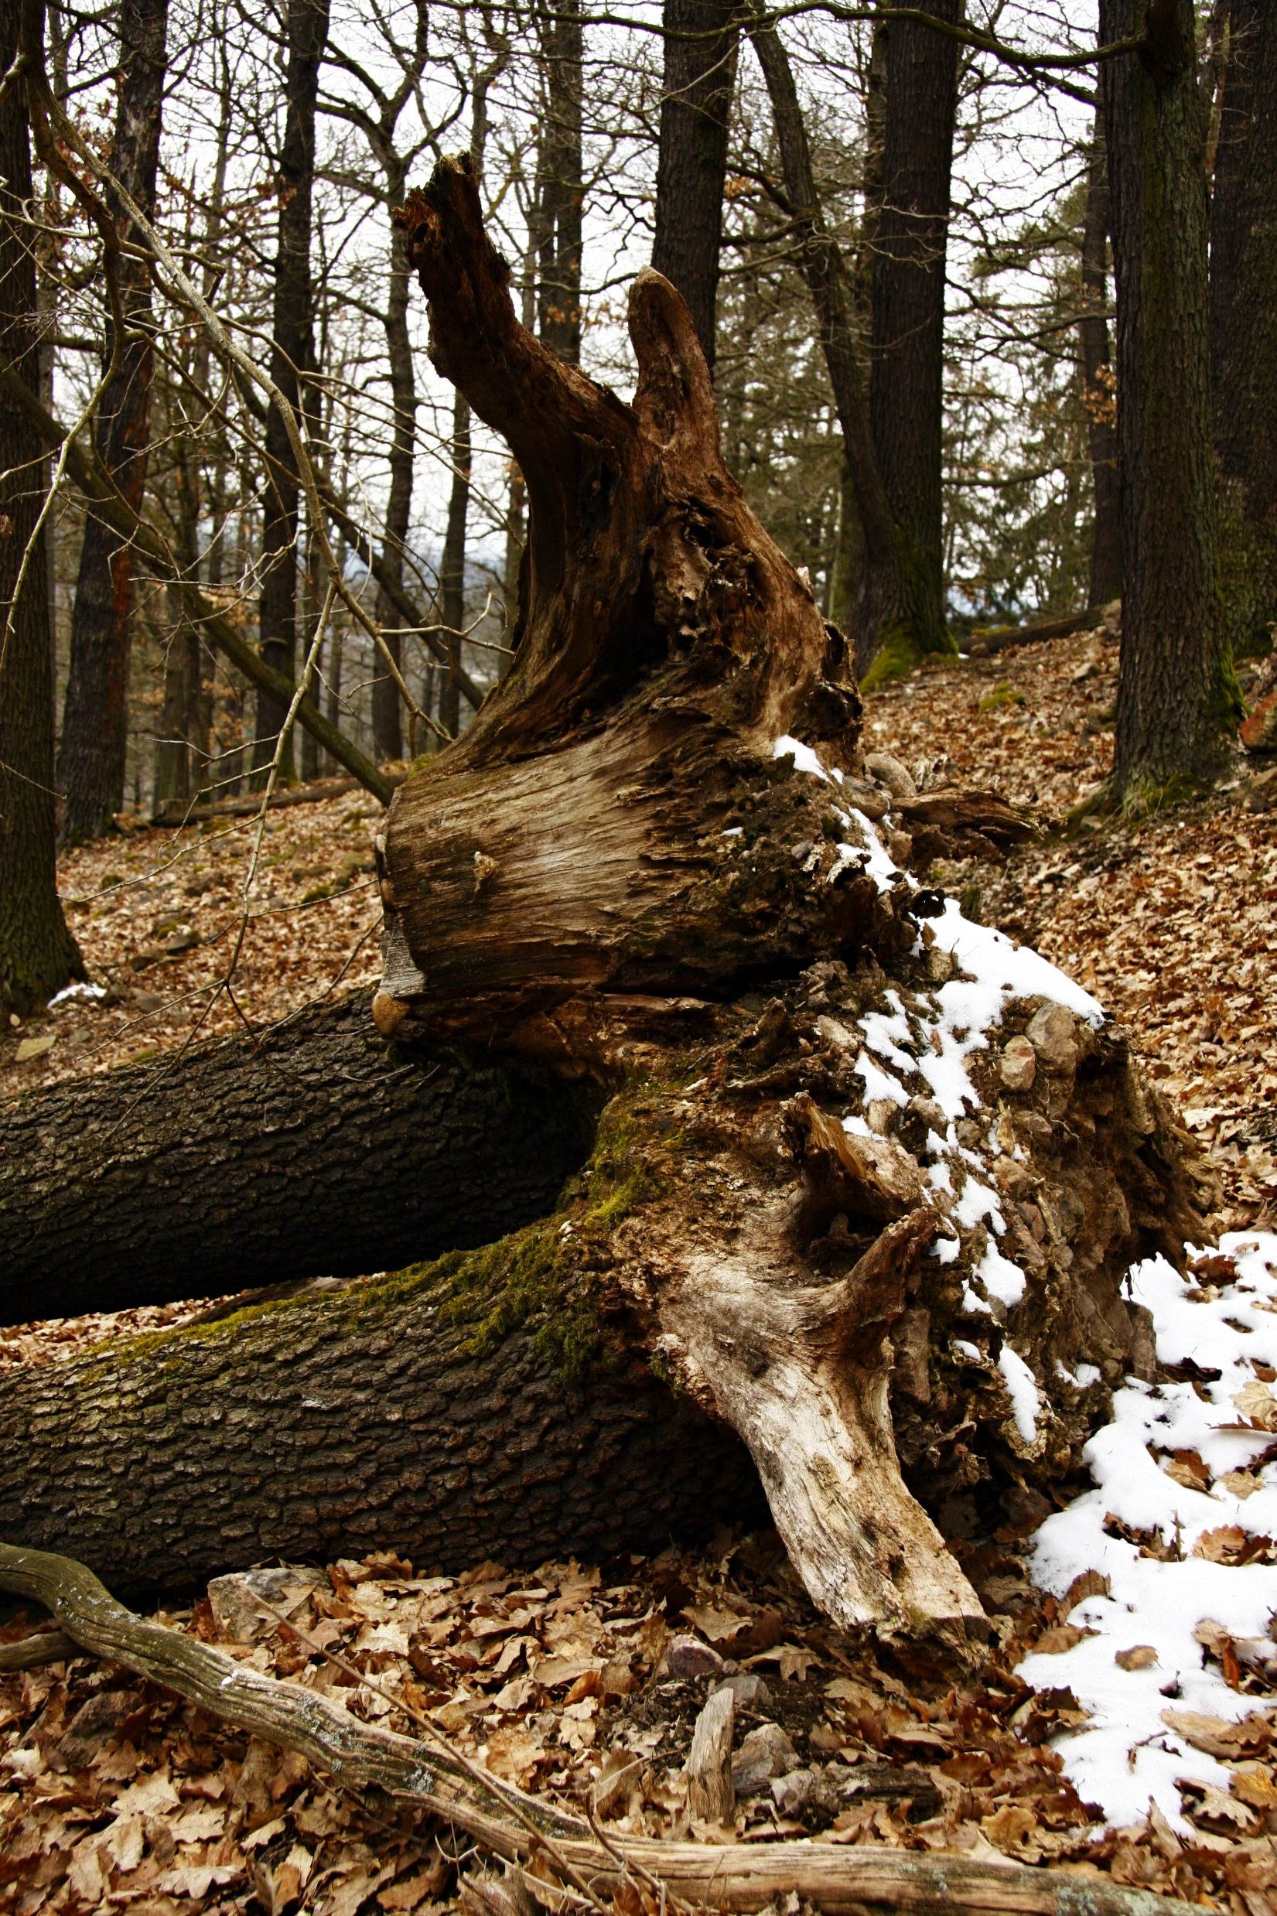
Přírodní prvky starobylých výmladkových lesů
Pařezové hlavy

Slide 30
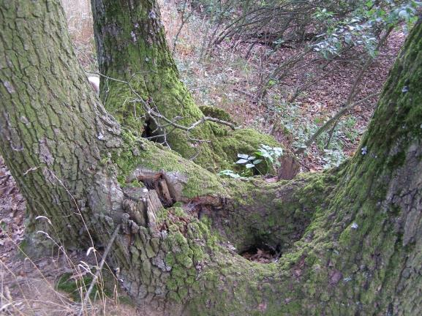
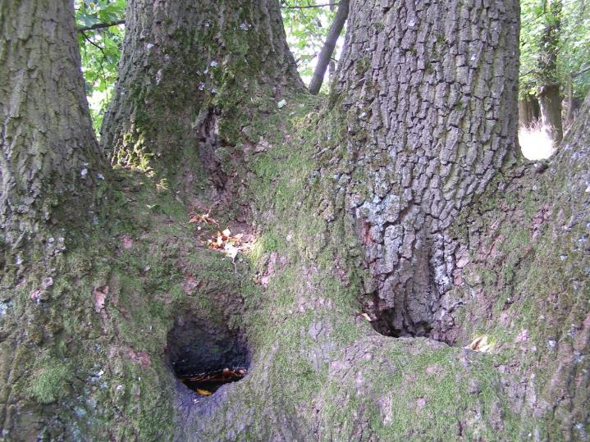
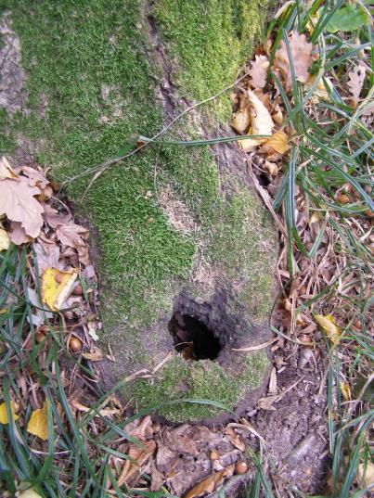
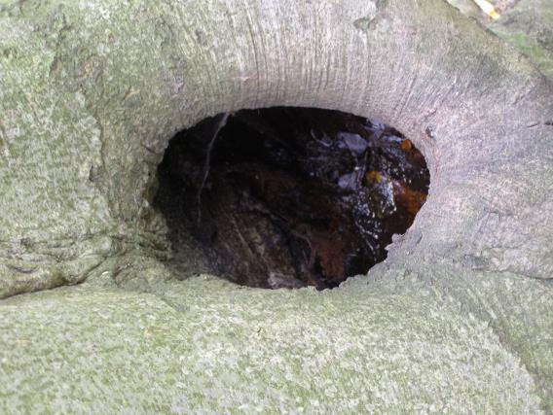
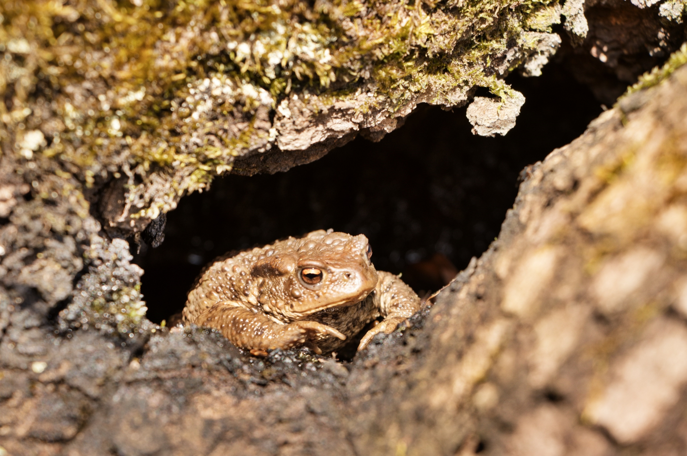
Přírodní prvky starobylých výmladkových lesů
Dendrotelmy

Slide 31
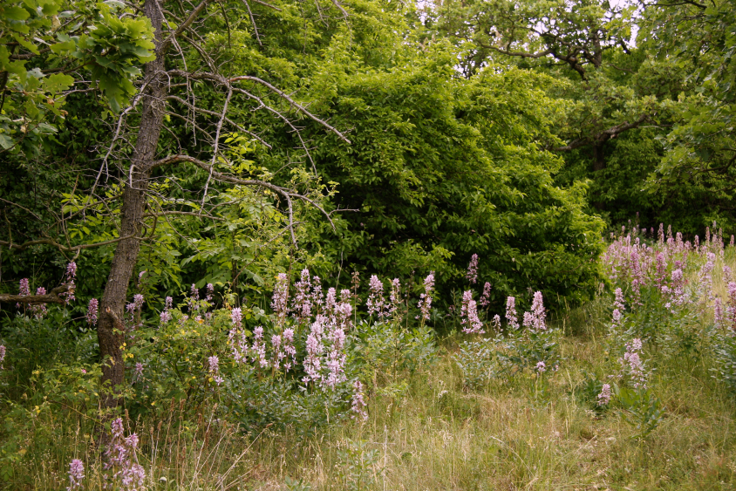
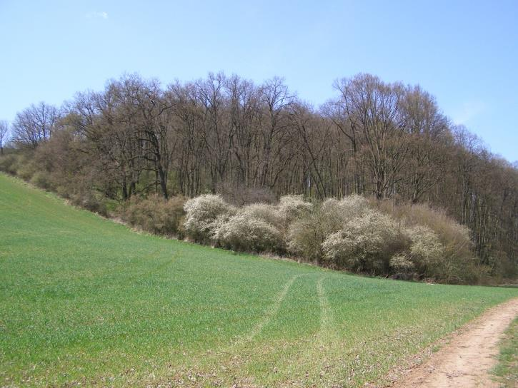
Přírodní prvky starobylých výmladkových lesů
Ekotonová společenstva okrajů a světliny
Český kras
Hájek, ORP Kuřim

Slide 32
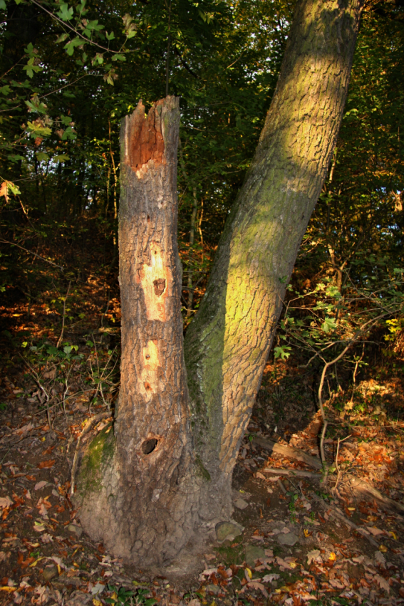
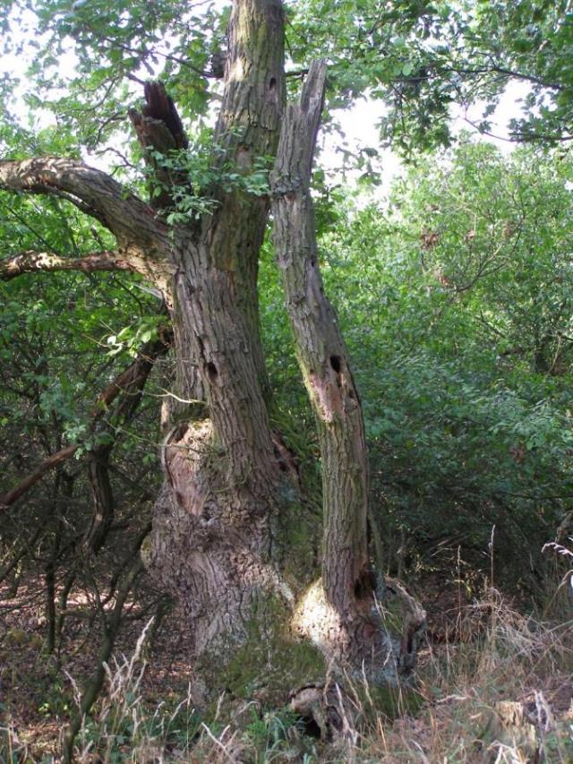
Přírodní prvky starobylých výmladkových lesů
Doupné stromy
Želešický háj, ORP Šlapanice
Lebeďák

Slide 33
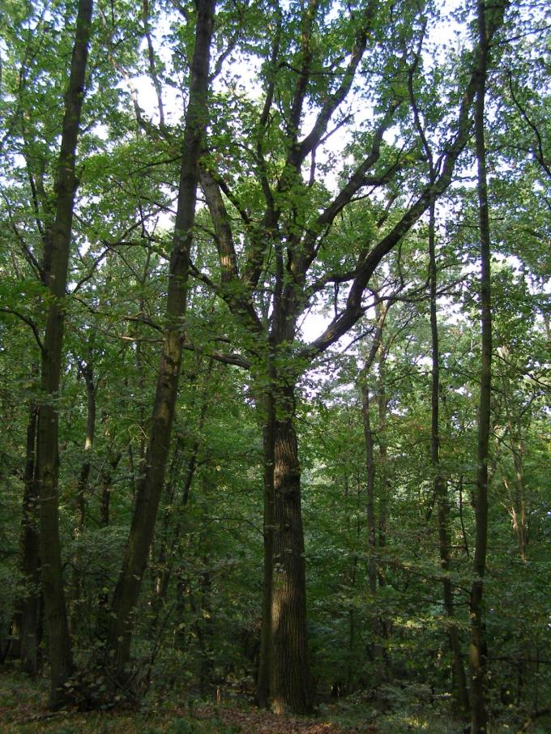
Přírodní prvky starobylých výmladkových lesů
Výstavky
Želešický háj, ORP Šlapanice

Slide 34
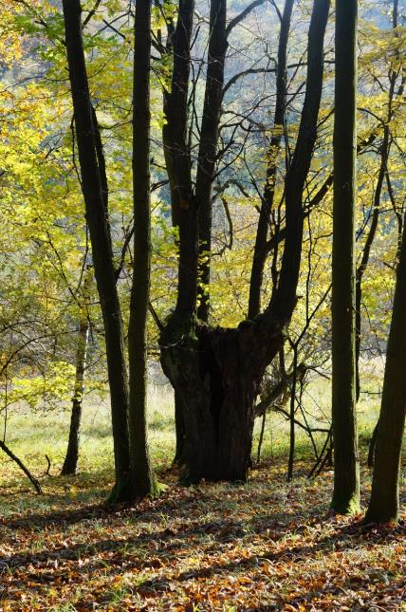
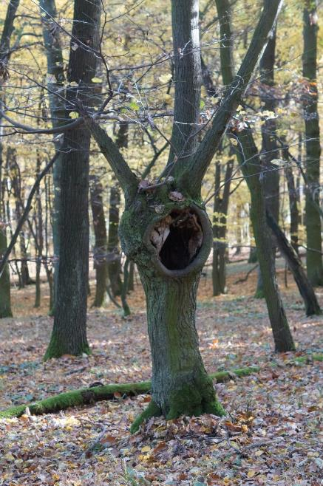
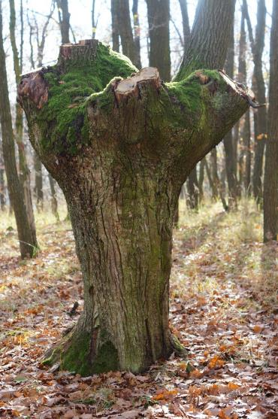
Přírodní prvky starobylých výmladkových lesů
Hlavaté stromy
Hraniční hlavaté stromy – lokalita Nad Přestavlky, Kloboucko

Slide 35
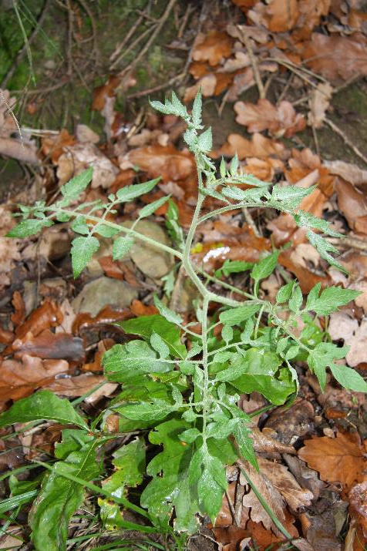


Přírodní prvky starobylých výmladkových lesů
Významné druhy rostlin a živočichů

Slide 36



Kulturně historické prvky starobylých výmladkových lesů
Hraniční kameny
Hraniční kameny – lokality Pekárna, Střelický les, Brno-venkov

Slide 37


Kulturně historické prvky starobylých výmladkových lesů
Hraniční stromy
Hraniční hlavaté stromy – lokalita Želešický háj, Brno-venkov

Slide 38


Kulturně historické prvky starobylých výmladkových lesů
Hraniční příkopy a valy
Hraniční příkop – lokalita Želešický háj, Brno-venkov

Slide 39


Kulturně historické prvky starobylých výmladkových lesů
Zbytky plužiny
lokalita Hájek, ORP Kuřim
kamenice – lokalita Sokolí skála, ORP Tišnov

Slide 40


Kulturně historické prvky starobylých výmladkových lesů
Sakrální objekty
Moravskokrumlovský les
Přední Kout

Slide 41

Kulturně historické prvky starobylých výmladkových lesů
Archeologické památky

Slide 42

Kulturně historické prvky starobylých výmladkových lesů
Staré cesty a stezky
Pod Pouzdřanskou stepí

Slide 43
Kulturně historické prvky starobylých výmladkových lesů
Znaky bývalých úvozových cest:
  existence zářezu bývalé cesty do terénu o proměnlivé hloubce a šířce,
  existence násypu bývalé cesty o proměnlivé výšce a šířce, často zpevněné skládaným kamením či podezdívkou,
  přítomnost štětovaného povrchu,
  souběh více tratí vedle sebe (tzv. úvozové pole),
  výskyt polykormonů, či pařezových hlav na hranách úvozů,
  nezpevněná lesní cesta, která není používána ke svému plánovanému účelu (zarostlá lesním porostem).

Slide 44


Kulturně historické prvky starobylých výmladkových lesů
Technické objekty
Křivoklátsko
Les Kolby

Slide 45


Milířové plošiny
Zájmové území - revír Kouřimec
(podklad ZM10, zdroj ČÚZK, 2017)

Slide 46

Milířové plošiny
Digitální model terénu (DMT) revíru Kouřimec

Slide 47


Milířové plošiny
Mapa sklonu svahů
Stínovaný reliéf

Slide 48

Milířové plošiny
Lokalita bývalého milíře
(porostní skupina 415A15, milíř č. 730; foto: Robert Knott)

Slide 49

Milířové plošiny
Výběr ověřovaných lokalit s milíři na základě sítě čtverců

Slide 50
Milířové plošiny
počet lokalit potenciálních bývalých milířů na revíru Kouřimec (na základě DMR5G): 1 028 ks,
úspěšnost potvrzení existence bývalých milířů: 76,5–81,3 %,
průměrně se jeden bývalý milíř na revíru Kouřimec vyskytuje na ploše přibližně 2 ha porostní půdy.

Slide 51
Milířové plošiny

Slide 52
Milířové plošiny

Slide 53

Milířové plošiny

Slide 54


Milířové plošiny

Slide 55


Kulturně historické prvky starobylých výmladkových lesů
Pověsti a legendy

Slide 56



Cíle
Předpoklady výskytu a výskyt starobylých výmladkových lesů v ČR (měřítko státu).
Výskyt a charakteristika starobylých výmladkových lesů (měřítko regionu)
Podrobná charakteristika významných lokalit starobylých výmladkových lesů.

Slide 57

Přírodní podmínky výskytu starobylých výmladkových lesů v ČR
Využití registru geografie a znalosti výmladné schopnosti dřevin v jednotlivých vegetačních stupních

Slide 58


Výskyt starobylých výmladkových lesů v ČR
Sumarizací údajů o využití ploch v katastrálních územích k roku 1845 bylo zjištěno, že v 1. polovině 19. století zaujímaly nízkokmenné lesy v ČR plochu 145 726,63 ha.

Slide 59

Výskyt starobylých výmladkových lesů v ČR

Slide 60

Výskyt starobylých výmladkových lesů v ČR
1941

Slide 61

Výskyt starobylých výmladkových lesů v ČR
Současnost

Slide 62

Výskyt starobylých výmladkových lesů v ČR

Slide 63

Charakteristika starobylých výmladkových lesů
Pro hodnocení významu jednotlivých prvků je používána verbálně numerická stupnice:
1 bez významu
2 malý význam
3 střední význam
4 velký význam
5 výjimečně velký význam
Rozsah výskytu lesů výmladkového původu na lokalitě:
1 pařeziny na celé ploše
2 pařeziny na větší části území (více než 50 % plochy)
3 pařeziny na menší části území (méně než 50 % plochy)
Výsledné členění lokalit:
A – významné starobylé pařeziny (A1, A2, A3)
B – starobylé pařeziny (B1, B2, B3)
C – nepravé kmenoviny (C1, C2, C3)

Slide 64

Charakteristika starobylých výmladkových lesů

Slide 65

Podrobná charakteristika významných lokalit starobylých výmladkových lesů

Slide 66

Podrobná charakteristika významných lokalit starobylých výmladkových lesů

Slide 67
Podrobná charakteristika významných lokalit starobylých výmladkových lesů
Segment číslo |  | 1 | 2 | 3 | 4 | 5 | 6 | 7 | 8 | 9 | 10 | 11 | 12 | 13 | 14 | 15 | 16 | 18 | 19 | 20 | 21 | 22 | 23 | 24
Klasifikace SVL |  | 0 | C | C | C | 0/C | A | C | 0 | 0 | 0 | C | A | C | B | A | 0 | A | B | A | A | 0 | 0 | B
Počet všech prvků v segmentu |  | 1 | 5 | 8 | 7 | 3 | 5 | 3 | 2 | 2 | 2 | 5 | 5 | 4 | 7 | 6 | 3 | 8 | 8 | 2 | 8 | 4 | 2 | 3
Přírodní prvky SVL | Výmladkové polykormony | 1 | 3 | 2 | 3 | 3 | 4 | 3 | 1 | 1 | 1 | 3 | 4 | 2 | 3 | 4 | 2 | 4 | 2 | 3 | 3 | 2 | 1 | 2
 | Doupné stromy | 1 | 1 | 2 | 2 | 1 | 3 | 1 | 1 | 1 | 1 | 1 | 2 | 1 | 2 | 2 | 1 | 2 | 2 | 1 | 2 | 1 | 1 | 1
 | Dendrotelmy | 1 | 1 | 1 | 3 | 1 | 3 | 1 | 1 | 1 | 1 | 2 | 3 | 1 | 2 | 3 | 1 | 2 | 2 | 1 | 2 | 1 | 1 | 1
 | Hlavaté stromy | 1 | 1 | 1 | 1 | 1 | 1 | 1 | 1 | 1 | 1 | 1 | 1 | 1 | 1 | 1 | 1 | 1 | 1 | 1 | 1 | 1 | 1 | 1
 | Výstavky | 1 | 1 | 1 | 1 | 1 | 1 | 1 | 1 | 1 | 1 | 1 | 1 | 1 | 1 | 1 | 1 | 1 | 1 | 1 | 1 | 1 | 1 | 1
 | Ekotonová společenstva | 1 | 3 | 1 | 1 | 1 | 1 | 1 | 1 | 1 | 1 | 1 | 1 | 3 | 1 | 1 | 1 | 1 | 1 | 1 | 1 | 1 | 1 | 1
 | Světliny | 1 | 2 | 3 | 2 | 2 | 3 | 3 | 5 | 5 | 3 | 2 | 3 | 1 | 3 | 3 | 1 | 3 | 2 | 1 | 3 | 1 | 5 | 3
 | Významné druhy | 3 | 4 | 3 | 3 | 3 | 3 | 2 | 3 | 3 | 3 | 3 | 3 | 3 | 3 | 3 | 3 | 3 | 3 | 3 | 3 | 3 | 3 | 3
Kulturně-historické prvky SVL | Hraniční příkopy a valy | 1 | 1 | 3 | 1 | 1 | 1 | 1 | 1 | 1 | 1 | 1 | 1 | 1 | 2 | 1 | 1 | 2 | 2 | 1 | 1 | 1 | 1 | 1
 | Hraniční kameny | 1 | 1 | 2 | 3 | 1 | 1 | 1 | 1 | 1 | 1 | 2 | 1 | 1 | 2 | 2 | 1 | 2 | 2 | 1 | 2 | 3 | 1 | 1
 | Hraniční stromy | 1 | 1 | 3 | 1 | 1 | 1 | 1 | 1 | 1 | 1 | 1 | 1 | 1 | 1 | 1 | 1 | 1 | 1 | 1 | 2 | 2 | 1 | 1
 | Staré cesty a stezky | 1 | 1 | 1 | 1 | 1 | 1 | 1 | 1 | 1 | 1 | 1 | 1 | 1 | 1 | 1 | 1 | 1 | 1 | 1 | 1 | 1 | 1 | 1
 | Zbytky plužiny | 1 | 1 | 3 | 3 | 1 | 1 | 1 | 1 | 1 | 1 | 1 | 1 | 1 | 1 | 1 | 1 | 1 | 1 | 1 | 1 | 1 | 1 | 1
 | Technické objekty | 1 | 2 | 1 | 1 | 1 | 1 | 1 | 1 | 1 | 1 | 1 | 1 | 2 | 1 | 1 | 1 | 1 | 1 | 1 | 1 | 1 | 1 | 1
 | Archeologické památky | 1 | 1 | 1 | 1 | 1 | 1 | 1 | 1 | 1 | 1 | 1 | 1 | 1 | 1 | 1 | 1 | 2 | 2 | 1 | 3 | 1 | 1 | 1
 | Sakrální objekty | 1 | 1 | 1 | 1 | 1 | 1 | 1 | 1 | 1 | 1 | 1 | 1 | 1 | 1 | 1 | 2 | 1 | 1 | 1 | 1 | 1 | 1 | 1
 | Pověsti a legendy | 1 | 1 | 1 | 1 | 1 | 1 | 1 | 1 | 1 | 1 | 1 | 1 | 1 | 1 | 1 | 1 | 1 | 1 | 1 | 1 | 1 | 1 | 1

Slide 68

Podrobná charakteristika významných lokalit starobylých výmladkových lesů

Slide 69









Podrobná charakteristika významných lokalit starobylých výmladkových lesů
52
6
8
9
13
21
103
120

Slide 70

Podrobná charakteristika významných lokalit starobylých výmladkových lesů

Slide 71

Podrobná charakteristika významných lokalit starobylých výmladkových lesů

Slide 72


Závěry
Rekonstrukce přirozené dřevinné skladby nížinných a pahorkatinných lesů obtížná, pařezení obecným fenoménem.

Slide 73

Závěry
Ústupem od výmladkového hospodaření dochází k zapojování hlavního patra, což podmiňuje ústup světlomilných druhů. Dochází také k posunu k mezofilnějším typům lesů.

Slide 74

Závěry
Vývojově nejvyspělejší stádia lesních biocenóz ve starosídelní oblasti, která byla souvisle osídlená a kultivovaná již od neolitu.
Význam zbytků starobylých výmladkových lesů je v oblasti pravěké ekumeny a subekumeny (tedy především v 1.–3. vegetačním stupni) srovnatelný s významem zbytků přirozených lesů (pralesů) ve vyšších vegetačních stupních

Slide 75



Závěry
Kulturně-historická památka, která zaniká a v horizontu desetiletí nemá naději na obnovu

Slide 76


Závěry

Slide 77

Závěry

Slide 78

Závěry

Slide 79

Závěry

Slide 80

Slach, T. (ed.), Buček, A., Černušáková, L., Friedl, M., Lacina, J., Machala, M., Řepka, R., Svátek, M., Úradníček, L., Volařík, D., Maděra, P. (2016): Starobylé výmladkové lesy. Mendelova univerzita v Brně, Brno. 136 str. ISBN 978-80-7509-467-4.

